Slide 1
Scuola elementare Turnić
Rijeka, Croazia

Slide 2
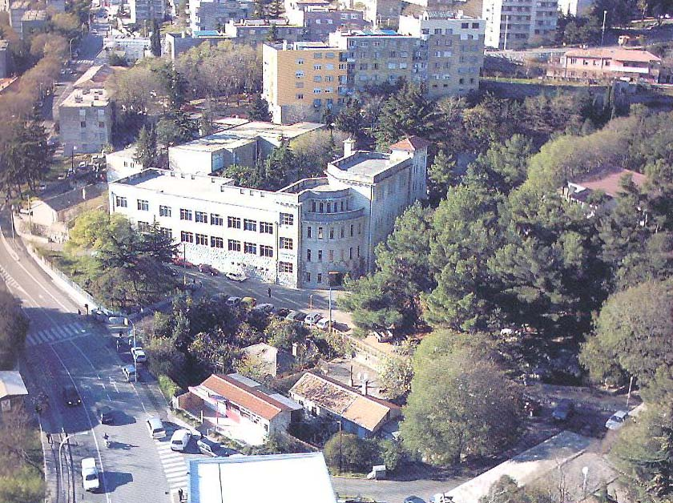

Slide 3
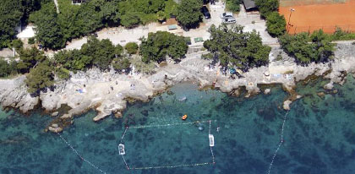
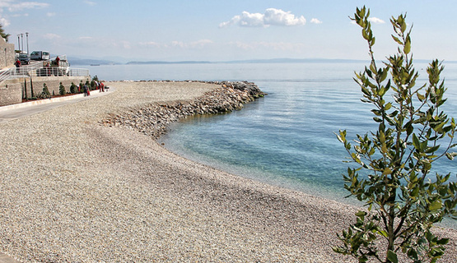
Rijeka
Rijeka è la terza più grande città della Croazia, il più grande porto, che ha 2000 anni di storia.
Rijeka è una città industriale, commerciale e culturale.
Nei dintorni della città ci sono tanti spiagge.

Slide 4
La storia
La nostra scuola ha aperto le sue porte il 29 settembre 1945, ed è la più vecchia scuola in lingua croata nella nostra città
L’edificio della scuola è stato costruito dopo il 1912

Slide 5
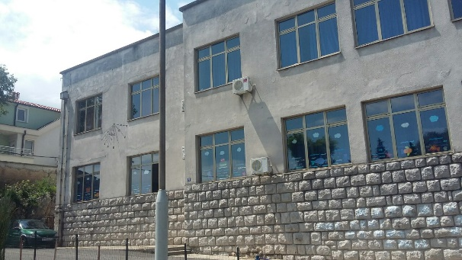
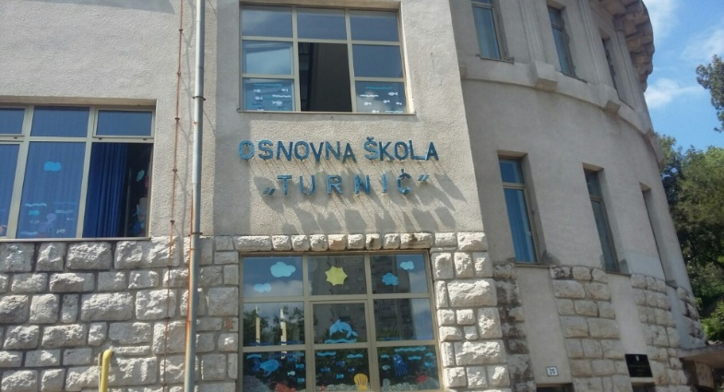
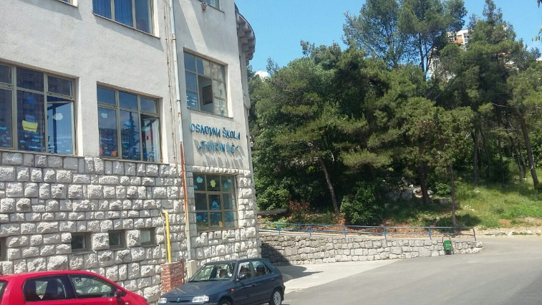
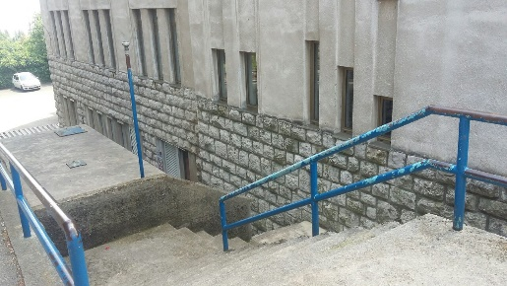
Oggi
La scuola frequentano studenti dai 6 ai 15 anni
La scuola ha 350 studenti in 17 classi e 34 insegnanti
Le aule specializzate sono: di musica con il palcoscenico, di chimica, di biologia, di informatica, d’arte…

Slide 6
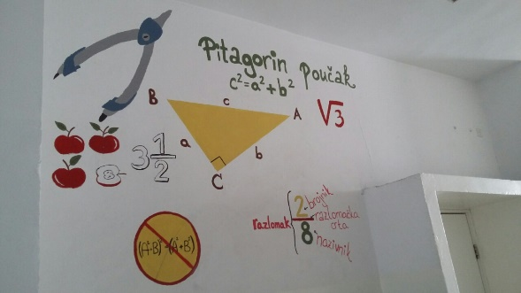
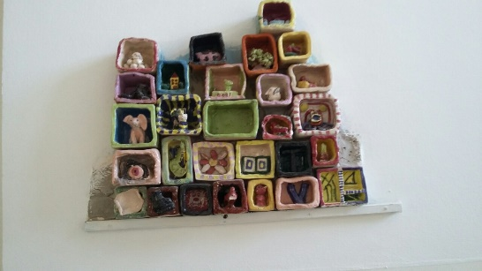
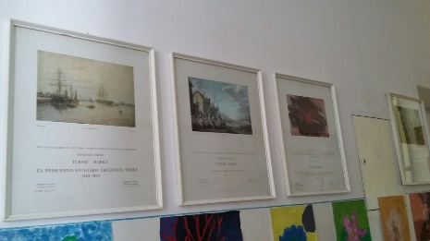
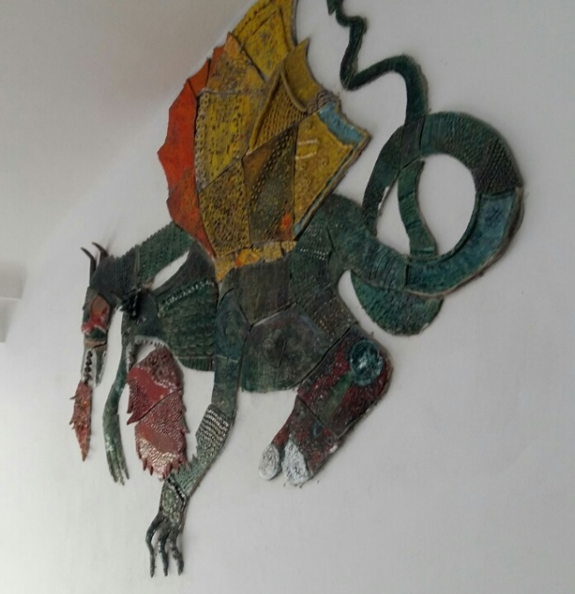
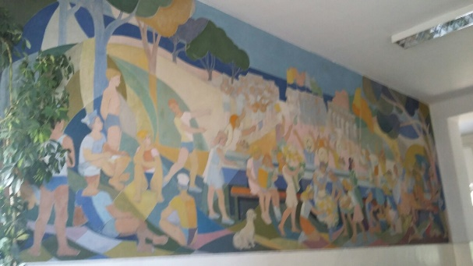
I corridoi sono ornati con le opere in ceramica fatte dagli studenti.

Slide 7
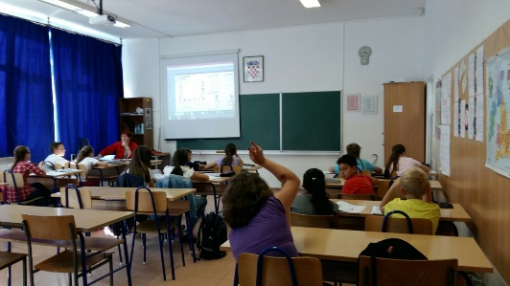
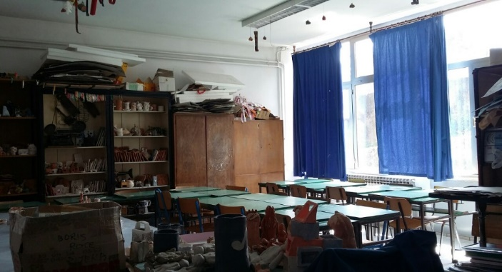
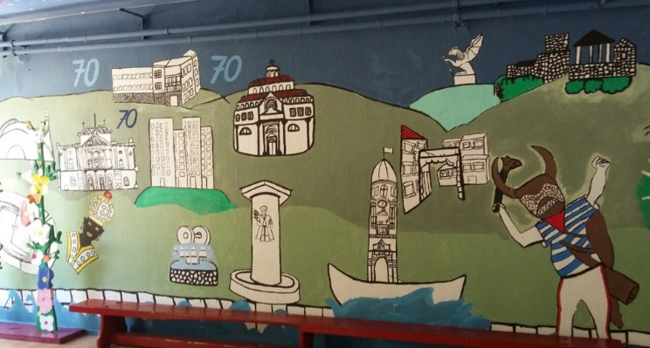
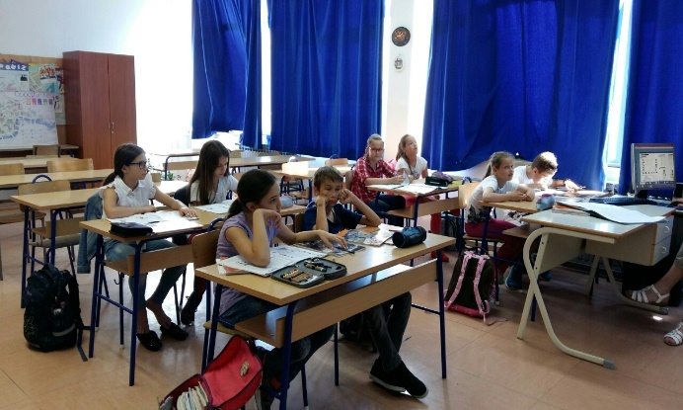
Le matterie
Le matterie che si studiano a scuola: il croato, l’inglese, l’arte, la musica, la matematica, la chimica, la fisica, la biologia, la natura, la geografia, la storia, l’educazione tecnica, la ginnastica
Le matterie facoltative: l’informatica, la religione cattolica, la religione mussulmana, l’italiano

Slide 8
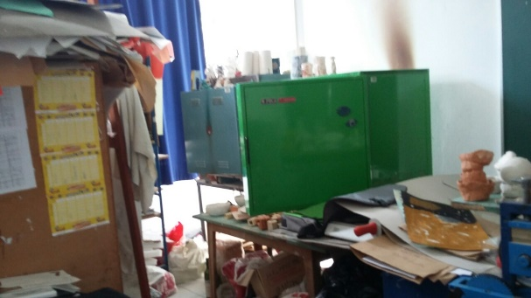
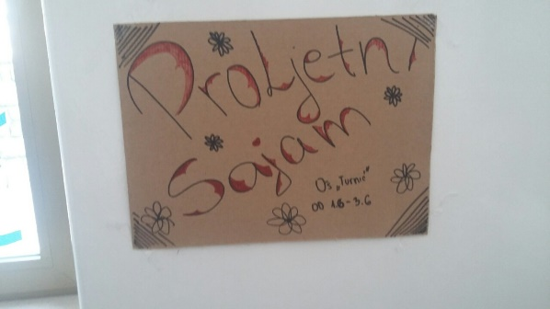
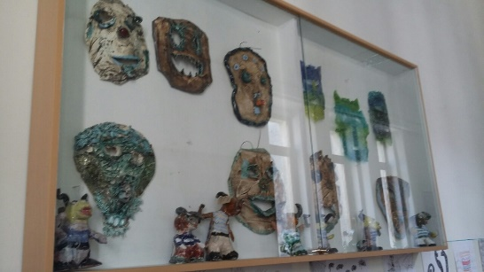
Attività facoltative
il coro, l’orchestra, il teatro, la letteratura, l’astronomia, l’ecologia, le ceramica, la robotica, i giovani storici, i giovani geografi ecc.

Slide 9
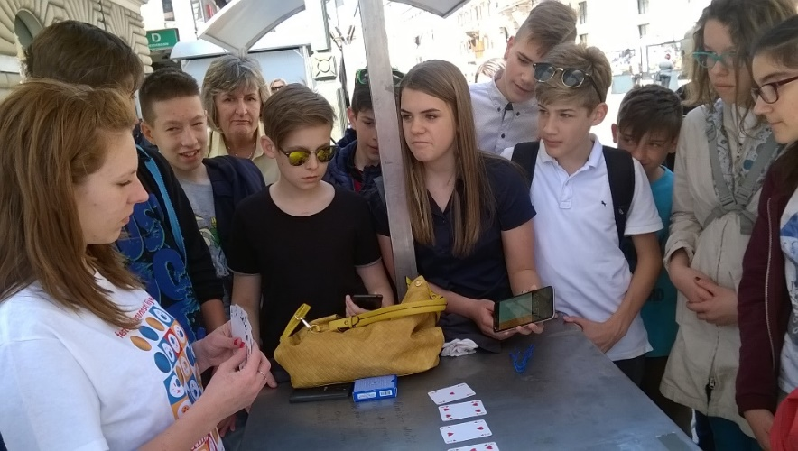
Manifestazioni
Il giorno della scuola, Il giorno del pane, Il giorno delle mele, Aspettando Natale, San Valentino, Il giorno del pianeta Terra, Il giorno dell’acqua, Il carnevale di Rijeka, Il festival dell’arte a Novigrad, Il giorno olimpico, Il festival della canzone Kvarnerić

Slide 10
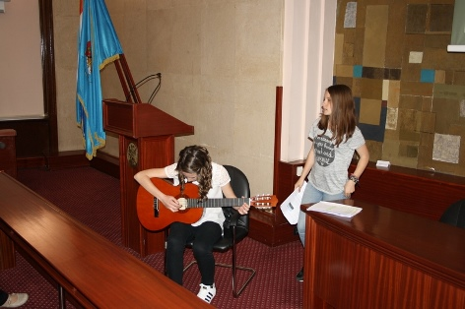
Ogni anno partecipiamo alla sfilata del carnevale di Rijeka
Partecipiamo al concorso di musica dei cori scolastici
Unicef scuola senza violenza
La migliore scuola della Regione litoraneo –montana nel 2013

Slide 11
Grazie!
Lorena Bobanović, Andrej Batarelo, Ana Belavić, Melanie Glad, 7ª classe

